Slide 1
Проект «Маленькие волонтеры или добрые дела дошколят».
Составила: Старостина А.В.
МАДОУ города Нижневартовска
ДС №61 «Соловушка»
Группа: №11 «Улыбка»

Slide 2
Цель проекта:
Внедрить волонтерскую практику в деятельность детского сада, направленную на развитие духовно-нравственной личности дошкольников; формирование у воспитанников высокого патриотического сознания.

Slide 3
Задачи проекта:
Формирование у детей позитивных установок на добровольческую деятельность.
Воспитание духовно-нравственной личности с активной жизненной позицией, способности к совершенству и гармоничному взаимодействию с другими людьми.
Формирование у воспитанников чувства собственного достоинства как представителя своего народа.
Создание условий для реализации основных направлений ФГОС дошкольного образования, достижения целевых ориентиров дошкольного образования.
Развитие коммуникативных навыков детей.
Способствовать повышению значения семейных ценностей.

Slide 4
Мероприятия, проведенные в рамках проекта:
Что может сделать волонтерский отряд детского сада? Участвовать в различных акциях, устраивать " Дни помощи".
Помогать можно во всем: донести сумку, принести воды, помогать младшим товарищам.
А еще необходимо научить детей делать подарки и дарить искренне, от всего сердца. Это не просто, особенно для ребенка, привыкшего только получать все самое лучшее. Этому надо учить детей.
Умение делать подарки - это труд, это воспитание сердца. Мы, как и все, дарим подарки к праздникам: ко Дню защитника Отечества, Международному женскому дню, Дню дошкольного работника, ко Дню пожилого человека и т.д., - не только родителям, но и всем сотрудникам детского сада.

Slide 5
Надо учить наших детей быть готовым поступиться чем-то, что есть у тебя. Сначала в малом, например, уступить игрушку, или лучшее место, или хотя бы не толкаться, не рваться вперед.
Добродетели сами не вырастают, их надо взращивать в детском сердце, и это не произойдет в один день, а надо иметь терпение и мудрость, чтобы различать, когда и какое слово сказать, на что обратить внимание и, самое главное, как самим себя вести, чтобы показывать достойный пример детям.

Slide 6
Надо объяснять детям, что милосердие – это не слабость, а сила, что волонтеры -это сильные люди, способные прийти на помощь.

Slide 7
Актуальность:
Наша задача не дать иссякнуть маленькому источнику тепла, мягкости, терпения и любви.
Очень важно, чтобы гуманные чувства дети распространяли не только на себя, а еще и умели бы сострадать взрослым, своим сверстникам, «братьям нашим меньшим» - животным. Что такое милосердие? Само слово говорит само за себя – иметь доброе, милое сердце. Быть готовым всегда помочь кому-нибудь, не посмеяться над чьей-то бедой, а суметь пожалеть, помочь, простить, просто из чувства сострадания и человеколюбия.

Slide 8
В чем же должна проявляться эта способность? В умении относиться к другому как к самому себе, понимать, что другому может быть больно и неприятно, когда его обижают. В готовности прощать нечаянно причиненную боль, извиняться, если виноват. В умении считаться с желаниями и интересами друзей. В чуткости к настроению другого. Мы все стремимся к тому, чтобы наши дети выросли честными, добрыми, отзывчивыми. И очень хочется, чтобы воспитанное в детстве чутье к добру и злу навсегда осталось в человеке.

Slide 9
Проблема:
Наверное, самым главным в данном воспитательном процессе является вдохновение и пример педагогов и родителей нашего детского сада.
Многие родители боятся воспитывать детей добрыми и милосердными, особенно мальчиков. Им кажется, что, когда дети вырастут, им будет трудно, они не сумеют дать сдачи. Но опыт показывает, что добрым и милосердным легче жить, потому что их все любят. А злоба сжигает сердце. Эстафета добра и зла бесконечна, и в нашем мире на смену злым детям могут прийти злые внуки. Хорошо ли тогда будет?

Slide 10
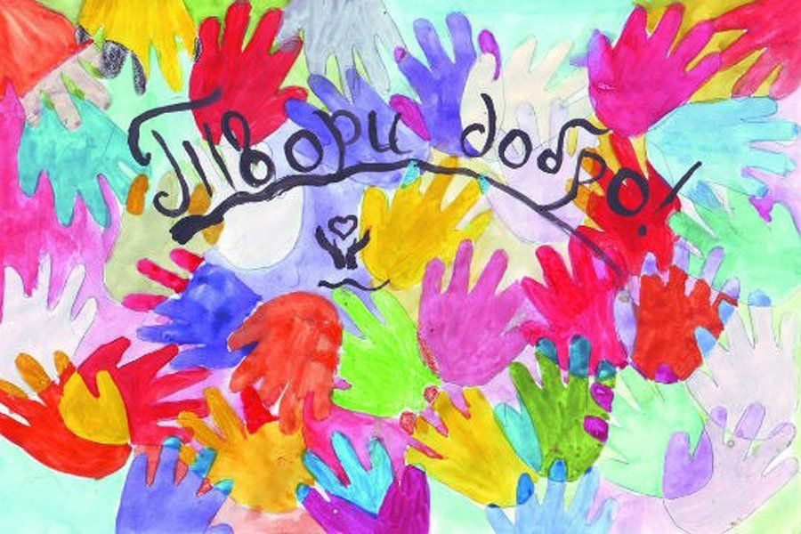
Слово " Волонтер" иностранное, переводится как «доброволец» или «желающий». Это люди, которые добровольно готовы потратить свои силы и время на пользу обществу или конкретному человеку.

Slide 11
Новизна:
В соответствии с целевыми ориентирами ФГОС ДО, духовно-нравственная культура складывается из установки на положительное отношение к миру, на понимание того, что все люди равны вне зависимости от их социального происхождения, этнической принадлежности, религиозных верований, физических и психических особенностей, на проявление патриотических чувств, на знание традиций своей семьи и своей Родины.

Slide 12
Этапы реализации проекта
Первый этап: подготовительный
Сроки: сентябрь 2021г. – октябрь 2021
Информация родителей о предстоящей деятельности.
Довести до участников важность данной темы.
Подобрать методическую литературу.
Подобрать наглядно-дидактический материал, художественную литературу (соответствующие теме проекта).
Чтение В. Маяковского «Что такое хорошо и что такое плохо?»
Работа детей с раскрасками на тему «Добрые дела» в центре ИЗО деятельности
Фотовыставка «Наши добрые дела»
Чтение С. Михалкова «Песенка друзей»
Памятки для родителей «Учите детей бережливости

Slide 13
Второй этап: основной
Сроки: октябрь 2021г. – май 2021г.
Показ кукольного театра в младшей группе и изготовление вместе с родителями игрушек своими руками.
Изготовление и установление родителями кормушек для птиц.
Подвижные игры: “Эстафета добрых дел”, “Волшебный стул”.
Ситуативные игры: “Что тут хорошо и что тут плохо”, “Оцени поступок”, “Что бы сделал ты”.
Вечер пословиц и поговорок «О добре и дружбе»
Изготовление настольный игр: «Ласковое слово», «Копилка добрых дел»

Slide 14
Третий этап: итоговый
Сроки: май 2021г.
Подведение итогов.
Выставка поделок и открыток
Оформление материалов проекта.

Slide 15
Заключение
Данный проект расширил представления дошкольников о героизме, доброте и её роли в жизни каждого человека, познакомил с художественными произведениями на данную тему, воспитывал гуманные чувства, доброжелательное отношение к окружающему миру, развил способности помогать и сочувствовать ближайшему окружению, повысил мотивацию детей к ведению здорового образа жизни. Дети активно участвовали во всех этапах проекта, радовались выполненным ими добрым поступкам. Они не только сами с удовольствием принимали участие в играх, но и организовывали их друг для друга, проявляя при этом взаимопонимание, взаимовыручку.

Slide 16
Спасибо за внимание!!!

